Slide 1

qualité logicielle Intégration continue et tests logiciels résultats 2018 – focus 2019

Slide 2
La qualité logicielle – Bilan 2018
L’intégration continue

Slide 3
L’integration continue : objectifs 2018
« Adoption des pratiques essentielles de l’intégration continue par toutes les équipes »
Build + jeu des TU
Déploiement auto. sur l’env. de dév
Tests de non régression sur l’env. de dév
Promotion des livrables (build once)
100%
81%
81%
77%
Quelques difficultés :
Démarrage tardif pour certaines équipes
Premiers pas vers la non régression automatisée
Incertitudes et attentes : ex : Rancher vs K8S, flux IC des composants, migration vers le cloud…

Slide 4

Do you Remember the « remember the future » ?
Principales avancées
Environnements internes
Préprod stable inter-équipes
Automatisations
Flux de développement
Pipelines multibranch
1 click deploy
Tests
Automatisation des tests métier
Mise en place de tests end2end
Suivi/visibilité
Monitoring applicatif
Historique des MEP
En bonne voie
Environnements internes
Intégration inter-équipes
Automatisations
dev > test > integ > test > preprod
Organisation
Priorisation des actions
Peut mieux faire
Environnements internes
Cloisonnement des envs
Tests
perfs avant/après MEP
Synthèse inter-équipes
Organisation
Feature teams
Mutualisation des outils

Slide 5
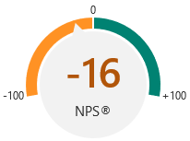
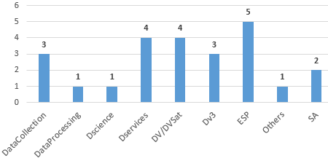

L’integration continue en 2018 : NPS
24 réponses :
Stratégie globale
Progression de mon équipe
Notes:
0-6 : détracteurs
7-8 : passifs
9-10 : promoteurs

Slide 6

L’IC en 2018 : votre avis
Notes:
0-6 : détracteurs
7-8 : passifs
9-10 : promoteurs

Slide 7
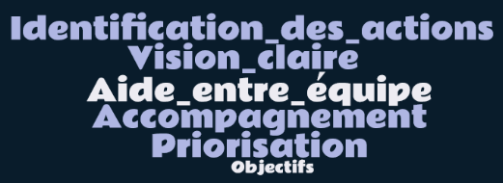


L’IC en 2018 : MOYENS, MANQUES ET OBSTACLES
Moyens :
Obstacles :
Manques :
Notes:
0-6 : détracteurs
7-8 : passifs
9-10 : promoteurs

Slide 8

L’IC en 2018 : VOS IDEES POUR AVANCER
Notes:
0-6 : détracteurs
7-8 : passifs
9-10 : promoteurs

Slide 9
La qualité logicielle – Bilan 2018
Les tests logiciels

Slide 10
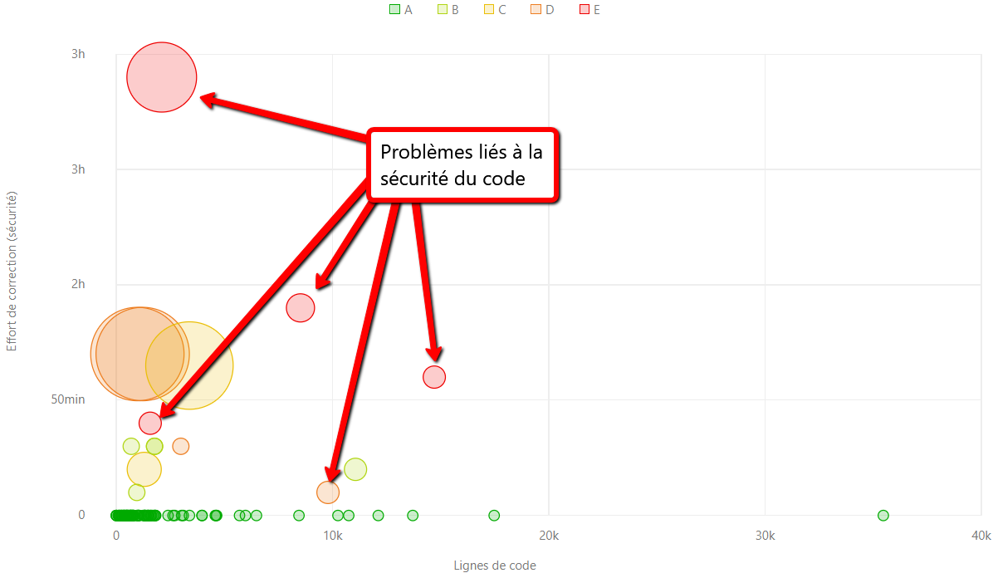
Sonar : indicateurs de Qualité du code
Sécurité du code (PSSI)
Outil externe et reconnu
Standards des langages
Appels d’offres
Crédit Agricole
Société Générale
La Banque Postale
BBC
…
Reconduction de contrats
Ex: Analyse de sécurité
http://cisonar.intraxiti.com:9080/projects?view=visualizations&visualization=security

Slide 11
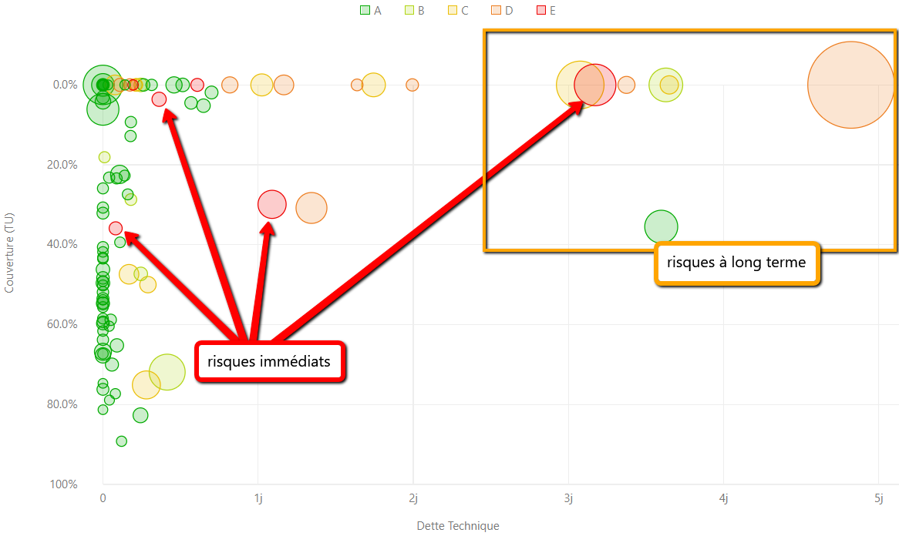
Sonar : indicateurs de Qualité du code
Maîtrise de la dette technique
Fiabilisation de la prod
Barrières qualité
Bugs bloquants/critiques
Ex: Représentation des risques
http://cisonar.intraxiti.com:9080/projects?view=visualizations&visualization=risk

Slide 12
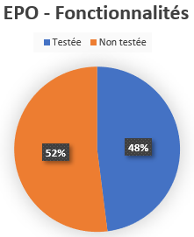
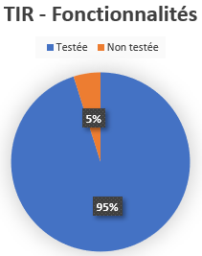
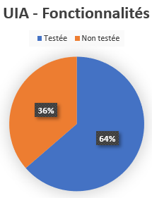
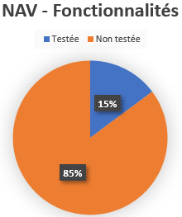
tEsts fonctionnels AUTOMATISES
Non régression interfaces DV/DVSat
326 usecases automatisés
2992 vérifications
API V3
483 appels API
E2E Sales Insight
8 usecases
304 vérifications
Hits prestashop
81 hits métier vérifiés
RichMedia
204 tests métiers

Slide 13
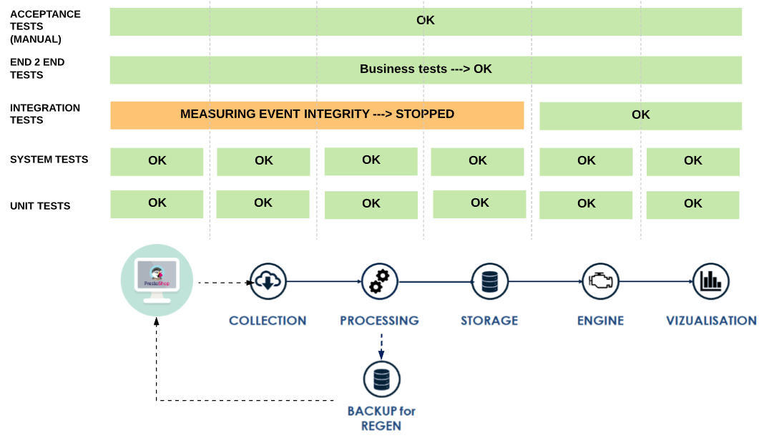
Approche de test « SALES INSIGHT »
1ère approche de test « projet »
Bonnes avancées par équipe
Unitaires
Système
1^{ères} validations auto. « end 2 end »
Solution
Approche inter-équipes à optimiser
Intégration de systèmes

Slide 14
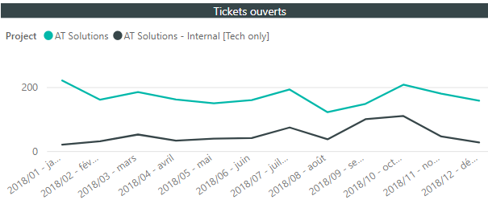
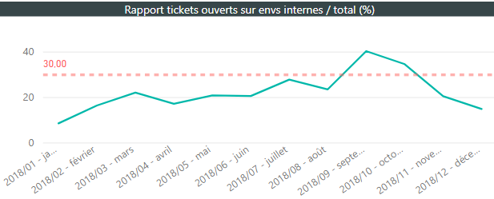
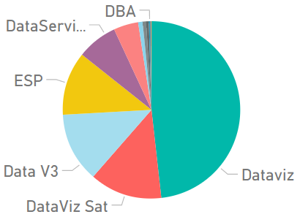
CI + TESTS SUR ENVS INTERNES : AU GLOBAL
Nombre de bugs de production stable
Moyenne de 172/mois
Détection sur les envs internes en hausse
22,4% des bugs détectés en 2018 (vs 16,55% en 2017)
25,3% sur les 3 derniers mois de l’année
Jusqu’à 40% en septembre (Recette TDB AS2)
622 bugs évités en production

Slide 15
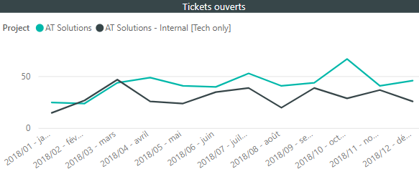
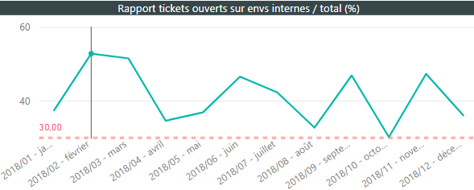
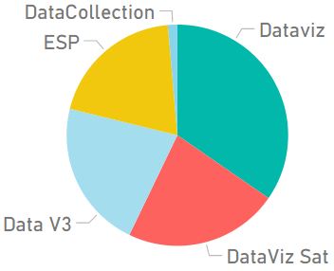
CI + TESTS SUR ENVS INTERNES : NOUVELLE CHAINE
Nombre de bugs de production stable depuis 03/2018
Moyenne de 47/mois
Détection sur les envs internes stable
41,4% des bugs détectés en 2018
364 bugs évités en production
Notes:
Filtres sur équipes full nouvelle chaine ou sur projets (DV : pas de TDB/WRP par ex)

Slide 16
La qualité logicielle – Bilan 2018
Focus 2019

Slide 17

Qualité logicielle : Objectifs 2019
Accélérer nos livraisons… par l’intégration continue
Etat des lieux par équipe
Identification des besoins immédiats
Poursuite des investissements
Centralisation/diffusion des informations
Eviter les régressions chez nos clients… par les tests automatisés
Approche de test globale des projets
Visibilité sur la couverture fonctionnelle des tests (par app)
Augmentation de l’effort de détection des régressions
Améliorer le confort de développement… par la convergence des exigences
Collaboration PO/PM
Mise en place d’indicateurs (coût de la non qualité)
« Poursuivre l’industrialisation de notre cycle de développement »

Slide 18
La qualité logicielle – focus 2019
Premières actions : les PO/PPO

Slide 19
VOS exigences pour le produit
3. Tests système
3. Tests système
4. Déploiement
en intégration
Sprint
2. Qualité de code
5. Tests d’intégration
5. Tests d’intégration
1. Tests unitaires
DONE
User stories
User stories
Critères d’acceptation
Cas de test métier
Estimations
6. Recette des stories
Non régression continue
Déploiement
en pré-production
Non régression continue
Product backlog
Sprint backlog
Inputs et Requirements
Sprint planning
Itération Agile
Acceptation et livraison
Incrément stable du produit (livrable)
Expression claire des exigences (intégration continue / tests automatisés / visibilité)
Cohérence « estimations / ressources / coûts finaux / dette contractée »
Mise en visibilité des besoins et résultats d’arbitrages : qualité contrôlée / risque résiduel
Pratiques de dev.
Intégration continue

Slide 20
Le rôle des PO / PPO : quoi ?
Définir les cas de test métier
Suivre la couverture fonctionnelle
VS recette manuelle
Validation orientée « métier »
Statut disponible
Evaluation du risque
Eviter les surprises
Aider à la prise de décision
Le niveau de qualité de chaque projet
Systématiser l’approche de test « projet »
Communiquer le plan
Donner de la visibilité
Arbitrages
La non régression automatisée
Prioriser les actions identifiées en vue d’industrialiser nos livraisons (IC)
Eviter les surprises
Gains produit/client
Coûts vs Investissements

Slide 21
Merci!

